Slide 1

Chào mừng thầy cô và các em
đến với môn Tiếng Việt

Slide 2
Khởi động

Slide 3



Cùng khởi động ngày mới nhé chúng ta hãy giúp những chú chim này trả lời tốt các câu hỏi để chúng có thế tránh đi mùa đông lạnh giá nhé!
Notes:
Thiết kế bởi: Hương Thảo - tranthao121006@gmail.com

Slide 4


Chữ A đứng ở vị trí nào trong bảng chữ cái
Đầu tiên
Notes:
Thiết kế bởi: Hương Thảo - tranthao121006@gmail.com

Slide 5

Kiến tha lâu cũng đầy....
Tổ

Slide 6

Chữ A mơ ước làm ra cái gì?
cuốn sách

Slide 7

Đầu nhỏ mà có bốn chân.
Lưng đầy tên nhọn, khi cần bắn ngay.
Là con gì?
Con nhím

Slide 8

Chúc mừng các em

Slide 9
Tiết 1 + 2
ĐỌC

Slide 10





Mục tiêu
bài học
01
Đọc đúng các tiếng khó
Biết đọc lời nói, lời thoại của các nhân vật
02
03
Trả lời được các câu hỏi của bài.
04
Hiểu nội dung bài: Hiểu được ý nghĩa, giá trị của tình cảm bạn bè
Design by: Hương Thảo – tranthao121004@gmail.com

Slide 11

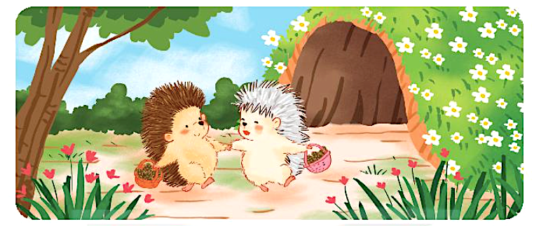
BÀI 20
BÀI 20
NHÍM NÂU KẾT BẠN
Em muốn học tập những đức tính nào của bạn?
Hãy kể những đức tính tốt của bạn em?

Slide 12


Nhím nâu kết bạn
Trong khu rừng nọ, có chú nhím nâu hiền lành, nhút nhát. Một buổi sáng, chú đang kiếm quả cây thì thấy nhím trắng chạy tới. Nhím trắng vồn vã: “Chào bạn! Rất vui được gặp bạn!”. Nhím nâu lúng túng, nói lí nhí: “Chào bạn!”, rồi nấp vào bụi cây. Chú cuộn tròn người lại mà vẫn sợ hãi.
Mùa đông đến, nhím nâu đi tìm nơi trú ngụ. Bất chợi, mưa kéo đến. Nhím nâu vội bước vào cái hang nhỏ. Thì ra là nhà nhím trắng. Nhím nâu run run: “Xin lỗi, tôi không biết đây là nhà của bạn.”. Nhím trắng tươi cười: “Đừng ngại! Gặp lại bạn, tôi rất vui. Tôi ở đây một mình, buồn lắm. Bạn ở lại cùng tôi nhé!”.
“Nhím trắng tốt bụng quá. Bạn ấy nói đúng, không có bạn bè thì thật buồn.”. Nghĩ thế, nhím nâu mạnh dạn hẳn lên. Chú nhận lời kết bạn với nhím trắng. Cả hai cùng thu dọn, trang trí chỗ ở cho đẹp. Chúng trải qua những ngày vui vẻ, ấm áp vì không phải song một mình giữa mùa đông lạnh giá.
( Theo Minh Anh)
Đọc mẫu

Slide 13
Nhím nâu kết bạn
Trong khu rừng nọ, có chú nhím nâu hiền lành, nhút nhát. Một buổi sáng, chú đang kiếm quả cây thì thấy nhím trắng chạy tới. Nhím trắng vồn vã: “Chào bạn! Rất vui được gặp bạn!”. Nhím nâu lúng túng, nói lí nhí: “Chào bạn!”, rồi nấp vào bụi cây. Chú cuộn tròn người lại mà vẫn sợ hãi.
Mùa đông đến, nhím nâu đi tìm nơi trú ngụ. Bất chợi, mưa kéo đến. Nhím nâu vội bước vào cái hang nhỏ. Thì ra là nhà nhím trắng. Nhím nâu run run: “Xin lỗi, tôi không biết đây là nhà của bạn.”. Nhím trắng tươi cười: “Đừng ngại! Gặp lại bạn, tôi rất vui. Tôi ở đây một mình, buồn lắm. Bạn ở lại cùng tôi nhé!”.
“Nhím trắng tốt bụng quá. Bạn ấy nói đúng, không có bạn bè thì thật buồn.”. Nghĩ thế, nhím nâu mạnh dạn hẳn lên. Chú nhận lời kết bạn với nhím trắng. Cả hai cùng thu dọn, trang trí chỗ ở cho đẹp. Chúng trải qua những ngày vui vẻ, ấm áp vì không phải song một mình giữa mùa đông lạnh giá.
( Theo Minh Anh)
Luyện đọc từ khó

Slide 14
ĐỌC
Từ ngữ
vồn vã
: niềm nở, nhiệt tình khi trò
chuyện với người khác.
trú ngụ
: sinh sống tạm ở một nơi nào đó

Slide 15
ĐỌC
Ngắt nghỉ câu dài
Chúng trải qua những ngày vui vẻ, ấm áp vì không phải sống một mình giữa mùa đông lạnh giá.

Slide 16



Nhím nâu kết bạn
Trong khu rừng nọ, có chú nhím nâu hiền lành, nhút nhát. Một buổi sáng, chú đang kiếm quả cây thì thấy nhím trắng chạy tới. Nhím trắng vồn vã: “Chào bạn! Rất vui được gặp bạn!”. Nhím nâu lúng túng, nói lí nhí: “Chào bạn!”, rồi nấp vào bụi cây. Chú cuộn tròn người lại mà vẫn sợ hãi.
Mùa đông đến, nhím nâu đi tìm nơi trú ngụ. Bất chợt, mưa kéo đến. Nhím nâu vội bước vào cái hang nhỏ. Thì ra là nhà nhím trắng. Nhím nâu run run: “Xin lỗi, tôi không biết đây là nhà của bạn.”. Nhím trắng tươi cười: “Đừng ngại! Gặp lại bạn, tôi rất vui. Tôi ở đây một mình, buồn lắm. Bạn ở lại cùng tôi nhé!”.
“Nhím trắng tốt bụng quá. Bạn ấy nói đúng, không có bạn bè thì thật buồn.”. Nghĩ thế, nhím nâu mạnh dạn hẳn lên. Chú nhận lời kết bạn với nhím trắng. Cả hai cùng thu dọn, trang trí chỗ ở cho đẹp. Chúng trải qua những ngày vui vẻ, ấm áp vì không phải sống một mình giữa mùa đông lạnh giá.
( Theo Minh Anh)
Đọc nối tiếp đoạn
Câu chuyện có mấy đoạn?

Slide 17
Nhím nâu kết bạn
Trong khu rừng nọ, có chú nhím nâu hiền lành, nhút nhát. Một buổi sáng, chú đang kiếm quả cây thì thấy nhím trắng chạy tới. Nhím trắng vồn vã: “Chào bạn! Rất vui được gặp bạn!”. Nhím nâu lúng túng, nói lí nhí: “Chào bạn!”, rồi nấp vào bụi cây. Chú cuộn tròn người lại mà vẫn sợ hãi.
Mùa đông đến, nhím nâu đi tìm nơi trú ngụ. Bất chợt, mưa kéo đến. Nhím nâu vội bước vào cái hang nhỏ. Thì ra là nhà nhím trắng. Nhím nâu run run: “Xin lỗi, tôi không biết đây là nhà của bạn.”. Nhím trắng tươi cười: “Đừng ngại! Gặp lại bạn, tôi rất vui. Tôi ở đây một mình, buồn lắm. Bạn ở lại cùng tôi nhé!”.
“Nhím trắng tốt bụng quá. Bạn ấy nói đúng, không có bạn bè thì thật buồn.”. Nghĩ thế, nhím nâu mạnh dạn hẳn lên. Chú nhận lời kết bạn với nhím trắng. Cả hai cùng thu dọn, trang trí chỗ ở cho đẹp. Chúng trải qua những ngày vui vẻ, ấm áp vì không phải sống một mình giữa mùa đông lạnh giá.
( Theo Minh Anh)
Đọc theo nhóm

Slide 18
Nhím nâu kết bạn
Trong khu rừng nọ, có chú nhím nâu hiền lành, nhút nhát. Một buổi sáng, chú đang kiếm quả cây thì thấy nhím trắng chạy tới. Nhím trắng vồn vã: “Chào bạn! Rất vui được gặp bạn!”. Nhím nâu lúng túng, nói lí nhí: “Chào bạn!”, rồi nấp vào bụi cây. Chú cuộn tròn người lại mà vẫn sợ hãi.
Mùa đông đến, nhím nâu đi tìm nơi trú ngụ. Bất chợt, mưa kéo đến. Nhím nâu vội bước vào cái hang nhỏ. Thì ra là nhà nhím trắng. Nhím nâu run run: “Xin lỗi, tôi không biết đây là nhà của bạn.”. Nhím trắng tươi cười: “Đừng ngại! Gặp lại bạn, tôi rất vui. Tôi ở đây một mình, buồn lắm. Bạn ở lại cùng tôi nhé!”.
“Nhím trắng tốt bụng quá. Bạn ấy nói đúng, không có bạn bè thì thật buồn.”. Nghĩ thế, nhím nâu mạnh dạn hẳn lên. Chú nhận lời kết bạn với nhím trắng. Cả hai cùng thu dọn, trang trí chỗ ở cho đẹp. Chúng trải qua những ngày vui vẻ, ấm áp vì không phải sống một mình giữa mùa đông lạnh giá.
( Theo Minh Anh)
Đọc toàn bài

Slide 19
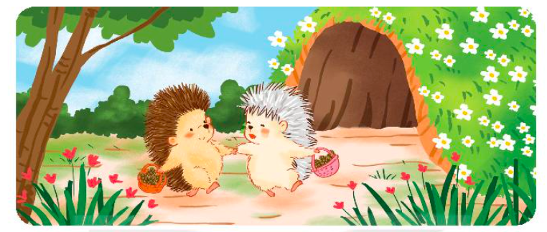
TRẢ LỜI CÂU HỎI
1. Chi tiết nào cho thấy nhím nâu rất nhút nhát?
→ Nhím nâu lúng túng, nói lí nhí, nấp vào bụi cây, cuộn tròn người sợ hãi; run run khi bước vào nhà nhím trắng..

Slide 20
2. Kể về những lần nhím trắng và nhím nâu gặp nhau.
→ Lần 1: Hai bạn gặp nhau vào buổi sáng, khi nhím nâu đi kiếm quả cây.
Lần 2: Hai bạn gặp lại khi nhím nâu trú mưa đúng vào nhà nhím trắng.
3. Theo em, vì sao nhím nâu nhận lời kết bạn cùng nhím trắng?
→ Vì nhím nâu thấy nhím trắng hiền lành, tốt bụng, thân thiện.

Slide 21
4. Nhờ đâu nhím trắng và nhím nâu có những ngày mùa đông vui vẻ, ấm áp?
→ Vì nhím trắng và nhím nâu không phải sống một mình giữa mùa đông lạnh giá.

Slide 22
Nhím nâu kết bạn
Trong khu rừng nọ, có chú nhím nâu hiền lành, nhút nhát. Một buổi sáng, chú đang kiếm quả cây thì thấy nhím trắng chạy tới. Nhím trắng vồn vã: “Chào bạn! Rất vui được gặp bạn!”. Nhím nâu lúng túng, nói lí nhí: “Chào bạn!”, rồi nấp vào bụi cây. Chú cuộn tròn người lại mà vẫn sợ hãi.
Mùa đông đến, nhím nâu đi tìm nơi trú ngụ. Bất chợi, mưa kéo đến. Nhím nâu vội bước vào cái hang nhỏ. Thì ra là nhà nhím trắng. Nhím nâu run run: “Xin lỗi, tôi không biết đây là nhà của bạn.”. Nhím trắng tươi cười: “Đừng ngại! Gặp lại bạn, tôi rất vui. Tôi ở đây một mình, buồn lắm. Bạn ở lại cùng tôi nhé!”.
“Nhím trắng tốt bụng quá. Bạn ấy nói đúng, không có bạn bè thì thật buồn.”. Nghĩ thế, nhím nâu mạnh dạn hẳn lên. Chú nhận lời kết bạn với nhím trắng. Cả hai cùng thu dọn, trang trí chỗ ở cho đẹp. Chúng trải qua những ngày vui vẻ, ấm áp vì không phải song một mình giữa mùa đông lạnh giá.
( Theo Minh Anh)
Luyện đọc lại

Slide 23
Luyện tập

Slide 24

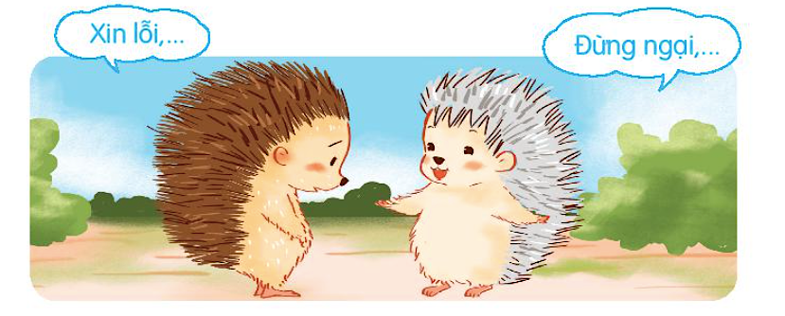
LUYỆN TẬP
1. Đóng vai nhím trắng, nhím nâu trong lần gặp để nói tiếp các câu:

Slide 25











2. Đóng vai Bình và An để nói và đáp lời xin lỗi trong tình huống:
Bình vô tình va vào An, làm An ngã.
Notes:
Bài giảng thiết kế bởi: Hương Thảo - tranthao121006@gmail.com

Slide 26
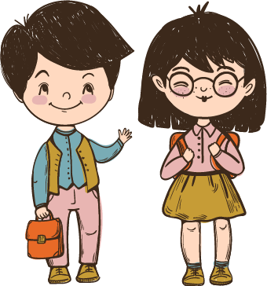
Tớ xin lỗi cậu nhé! Do sơ ý nên tớ va vào cậu.
Không có gì đâu. Lần sau cậu đi chú ý cận thận nhé!
Design by: Hương Thảo – tranthao121004@gmail.com

Slide 27
Sắm vai luyện nói trước lớp
Design by: Hương Thảo – tranthao121004@gmail.com
Notes:
Bài giảng thiết kế bởi: Hương Thảo - tranthao121006@gmail.com

